Slide 1
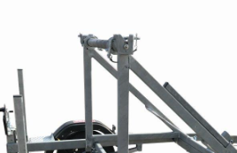
Læringsark
09.01.2024 – Linjearbeid – Klemskade av bevegeligdel på kabelhenger
Hva | Lærling skadet finger når trommelaksling ble lagt på plass i trommelstativ på kabelhenger.
Årsak(er) | Mistet taket da akslingen skulle legges på plass noe som førte til at finger kom i klem mellom aksling og opplagringspunktet på kabelhengerens trommelstativet. Tilskadekommede har plasserte seg feil i forhold til utførelse av oppgaven samt feilbedømt vekten på trommelakslingen. Hansker ble ikke benyttet, samt det var første gang han gjorde dette og hadde dermed begrenset erfaring.
Konsekvens | Lav – sårskade behandlet av lege.
Potensiale | Lav- utfra forholdene i den aktuelle hendelsen forventes ikke særlig høyere potensiale.
Læringspunkter
Benytt korrekt verneutstyr, i dette tilfellet hansker. Viktig med opplæring/oppfriskning i aktuelle utstyrs funksjoner og risikoer før betjening og/eller bruk. Spør om hjelp hvis du er usikker. Viktig med tett oppfølging av lærlinger. Elvia ser på tiltak for å øke læringsmentorers kompetanse. Elvia deltar i Fornybar Norges lærling-gruppe.

